Slide 1
Puericultura II
Do nascimento à adolescência.
Dra Eliane A Motta Cabello Dos Santos
Pediatra/ Gastroenterologia pediátrica- HRAC/USP.

Slide 2
Xiii... Já esqueci tudo!!!

Slide 3
Revendo conceitos: o que é Puericultura?
Acompanhamento periódico e sistemático da criança
Foco PREVENTIVO e EDUCATIVO.
Visando intervenção precoce e efetiva.

Slide 4
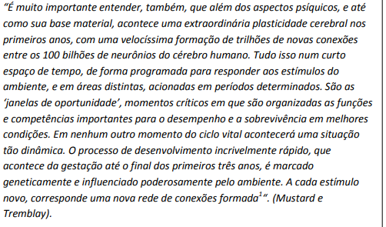
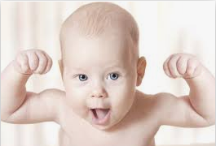
Janelas de oportunidades
APROVEITANDO A JANELA DE OPORTUNIDADES.

Slide 5
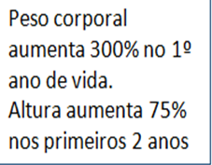
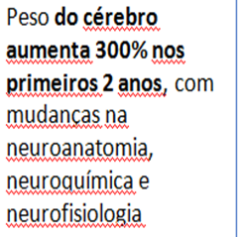
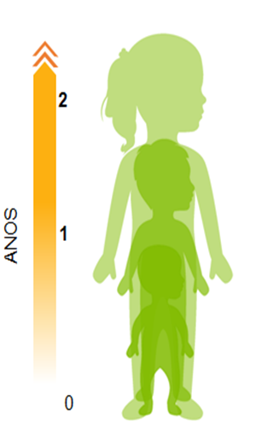
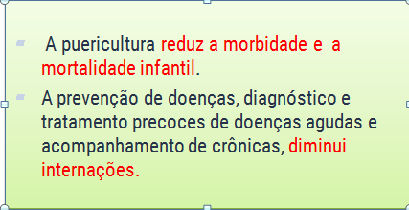

Slide 6
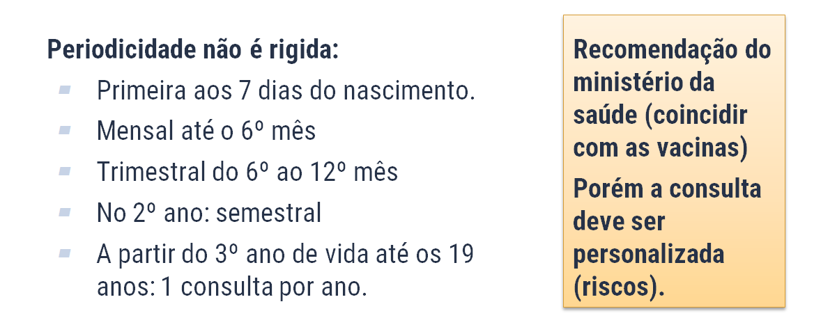
Periodicidade

Slide 7
Etapas da consulta de puericultura

Slide 8
As consultas
Aleitamento materno/ História alimentar
Curvas de crescimento e parâmetros antropométricos
Estado vacinal
Desenvolvimento neuropsicomotor
Condições do meio ambiente
Avaliação dos cuidados domiciliares
Sono
Função auditiva
Saúde bucal
Escolaridade
sexualidade
Seguindo orientações do Ministério da Saúde

Slide 9
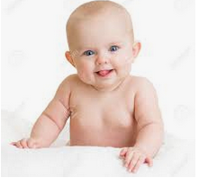
FOCOS:
Crescimento e desenvolvimento
Vacinas
Promoção do Aleitamento materno/alimentação e nutrição
Prevenção de doenças diarréias e pneumonias
Pré natal/vínculo afetivo
Prevenção de acidentes

Slide 10
Caderneta da criança
Avaliar sempre.

Slide 11
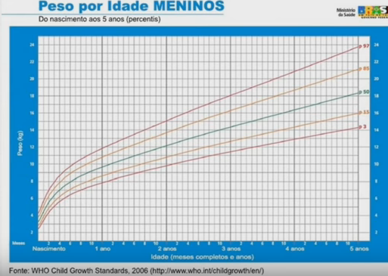
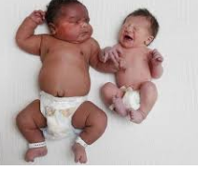
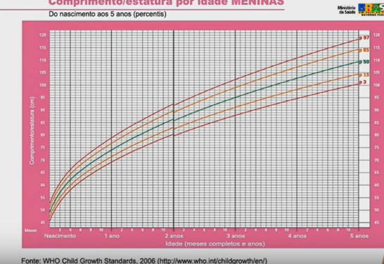
Avaliação do crescimento: peso , altura, PC e IMC
Percentis ou z score

Slide 12
Desenvolvimento

Slide 13
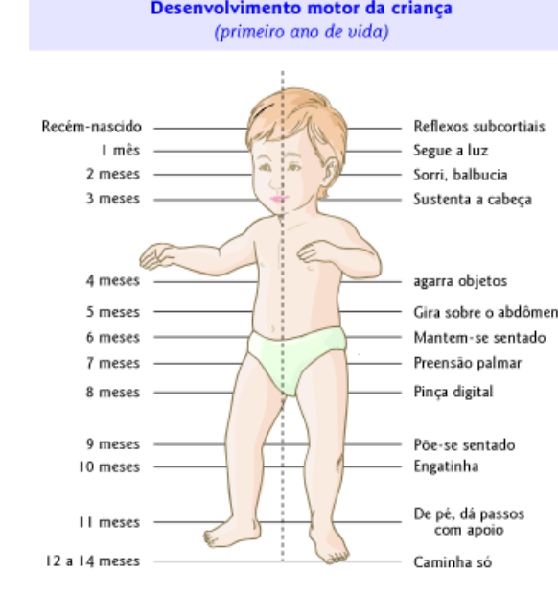

Slide 14
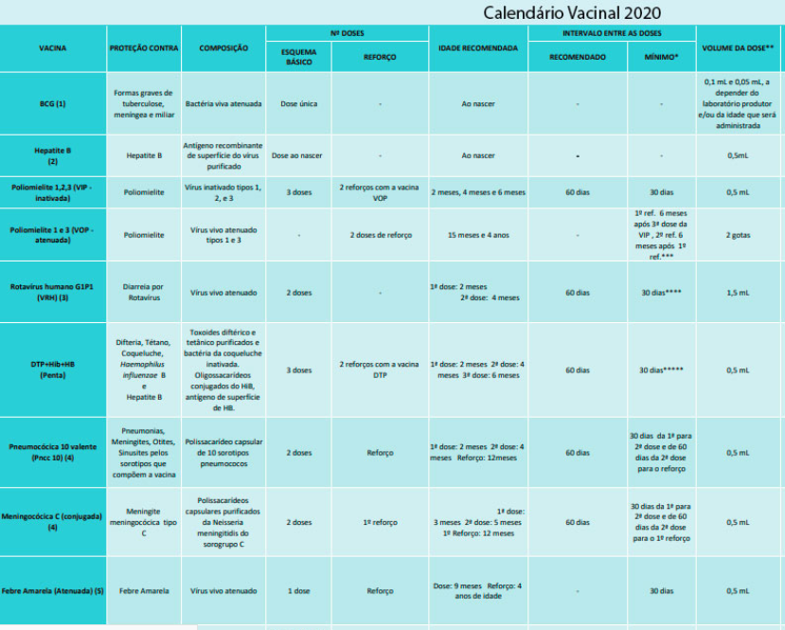
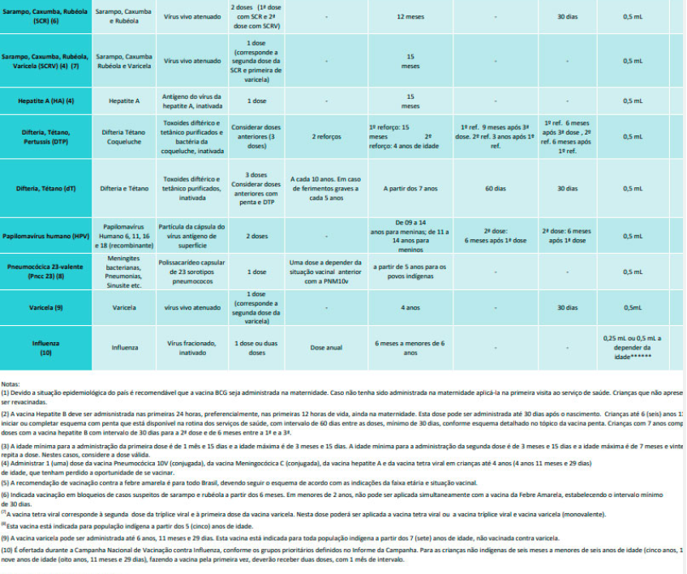
Calendário vacinal

Slide 15
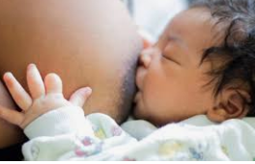
Aleitamento materno /alimentação
Estimular sempre!!!!

Slide 16
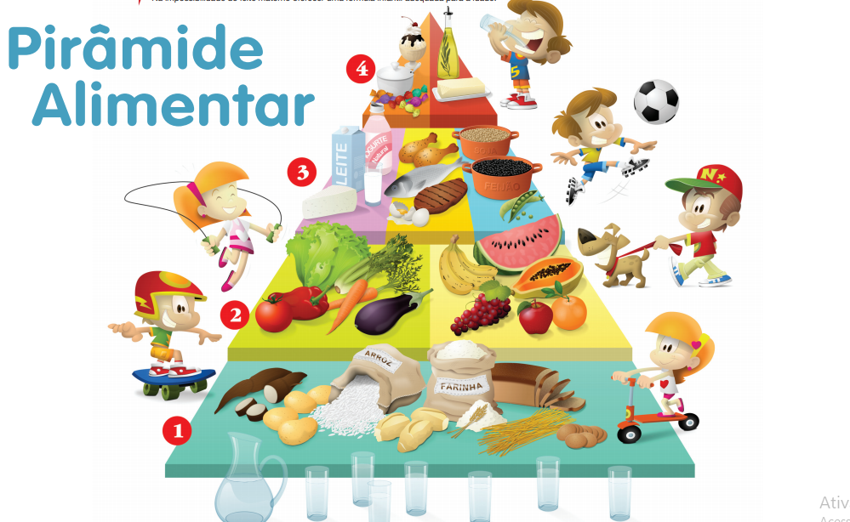
Alimentação
SBP, 2010.

Slide 17
Alimentação complementar
PBP, 2012.

Slide 18
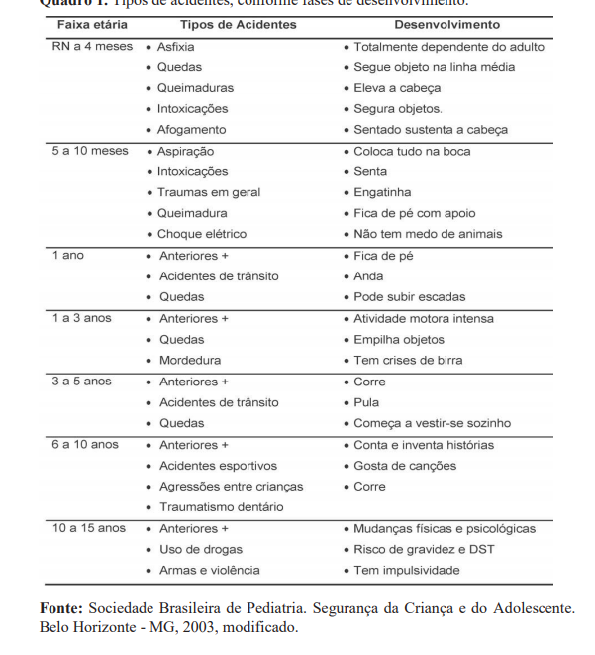
Prevenção de acidentes
Perguntar e orientar

Slide 19
Ufa, lembrei!!!

Slide 20
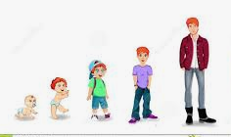
A consulta e o exame físico nas diferentes fases.
Do nascimento à adolescência

Slide 21
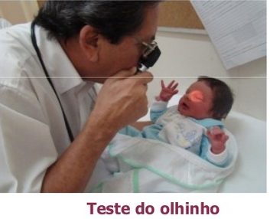
O recém nascido (RN)
Primeira consulta aos 7 dias de vida.
História do parto
Condições de nascimento
Antecedentes familiares patológicos.
Fumo passivo.
Vacinas : BCG e Hepatite B
Testes neonatais
Até 28 dias de vida.

Slide 22
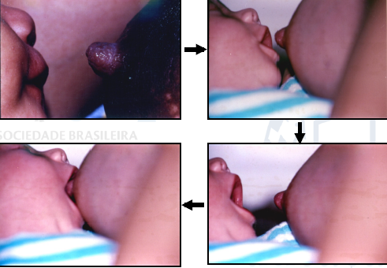
RN: Aleitamento materno
Perguntar
1)tempo de mamadas
2)Intervalos das mamadas.
3)Condições da mama.
4)Reforçar a contraindicação de água e chás, chupetas e mamadeiras.

Slide 23
RN
Sono
Posição para dormir: barriga para cima.
Local : segurança
Banhos de sol
Higiene

Slide 24
Ganho de peso, altura, Perímetro cefálico.
Peso
Altura
Idade corrigida para prematuros
20 a 50 gramas por dia nas primeiras semanas:
Cerca de 1 kg
Curvas de peso
Curvas de altura.
Peso até 2 anos.
PC até 18m.
Altura até 3 a 6m.

Slide 25
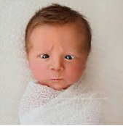
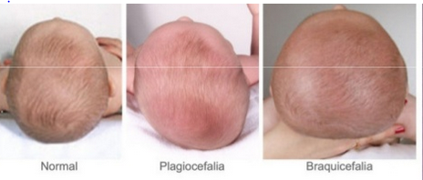
Exame físico do RN
Cabeça e pescoço
Fontanela, PC
Icterícia
Manchas
Assimetrias
Olhos
Nariz, boca
pescoço

Slide 26
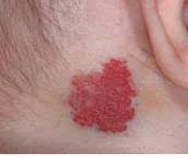
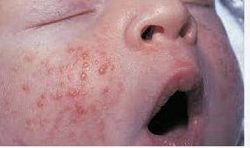
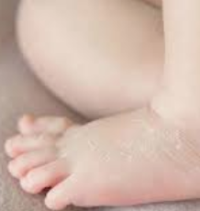
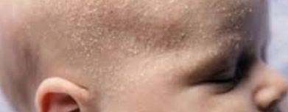
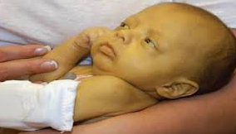
RN
Pele
Assaduras
Brotoejas
Eritema atóxico
Exantemas .
ICTERÍCIA.

Slide 27
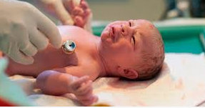
RN
Tórax
Ausculta cardíaca e pulmonar.
A respiração do RN é irregular.
Valores normais FR= (30 a 50) até 60 RPM FC= 120 – 160 bpm
Pesquisar sopros cardíacos, ruídos pulmonares.

Slide 28
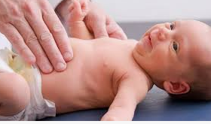
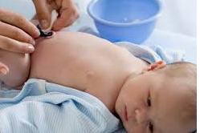
RN
Abdome
Distensão , hérnias ;
Coto umbilical: infecções, herniações e granulomas.
Visceromegalias.

Slide 29
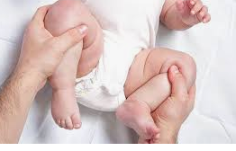
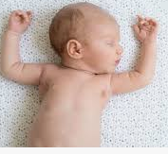
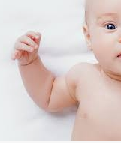
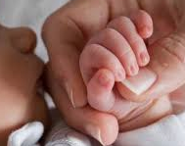
RN Extremidades
M. inferiores
Manobra de Ortolani ou Barlow : Displasia de desenvolvimento de quadril.
M. superiores

Slide 30
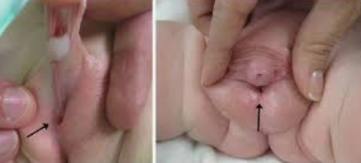
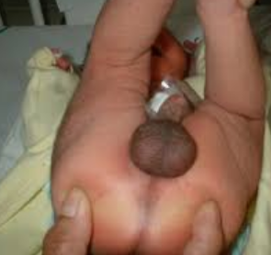
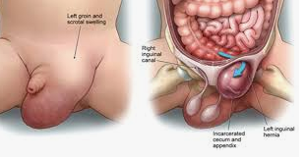
RN
Genitália e região anal/perianal
Hidrocele
Hipospádia
Criptorquidia
Hérnia inguino-escrotal.
Ambiguidade genital
Imperfuração anal

Slide 31
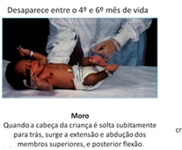
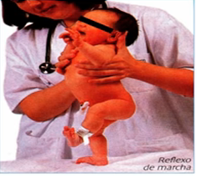
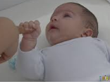
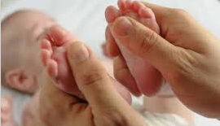
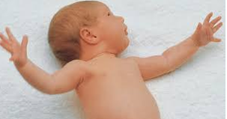
RN
Exame neurológico/Reflexos
Reflexos obrigatórios (palmar, sucção, Moro) ou não obrigatórios (marcha reflexa).
Respostas automáticas e estereotipadas a um determinado estímulo externo:

Slide 32
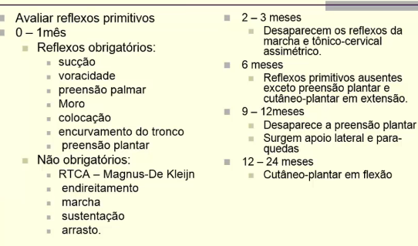
Reflexos refletem a maturação do sistema nervoso central. As estruturas neurológicas vão se tornando funcionais à medida em que há a mielinização, arborização e formação de novas sinapses.

Slide 33
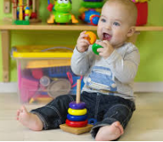
A consulta de 1 a 12 meses
Mensal, ou conforme recomendação do ministério da Saúde: mensal nos primeiros seis meses e bimestral até um ano.
Verificar o desenvolvimento mês a mês, de acordo com esperado para a idade.
Infecções nos primeiros três meses: cuidado redobrado.
Vacinas: observar o calendário: muitas vacinas!
Retorno ao trabalho da mãe.

Slide 34
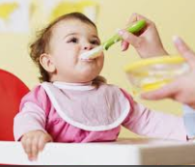
Primeiro ano.
Alimentação
Leite materno exclusivo até 6 meses.
LM complementado até 2 anos.
Fórmulas se mãe não conseguir ordenhar.
Frutas e papas a partir dos 6 meses.

Slide 35
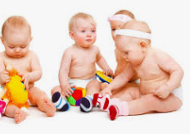
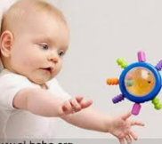
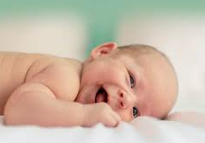

Slide 36
Consulta de 1 a 10 anos.
Consultas semestral de 1 a 2 anos, anuais a partir de 3 anos.
Acidente
Doméstico.
Segurança no trânsito
Atividade física, brincadeiras e leitura.
Desfralde .
Escola

Slide 37
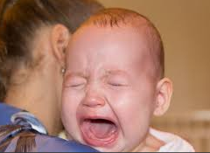
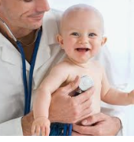
1 a 2 anos
15 meses
18 meses
Anda sozinha, aponta o que quer e imita sons.
Alimentação = 1 ano.
Treino de esfíncter
Apetite irregular.
Anda sem apoio
Sobe escada com apoio
3 a 6 palavras com significado.
Constrói torres com 3 blocos
Birra, perda de fôlego.

Slide 38
2 anos
Egocentrismo.
Forma frases simples.
Negativismo e rebeldia.
Orientar paciência e firmeza.
Controle de esfíncteres.
Suspender mamadeira, escovar os dentes.
Cuidado com cozinha, banheiro, piscina e janelas.

Slide 39
3 anos
4 anos
5 anos
Teste visual com figuras.
Calmo, docilidade social.
Cuidado com guloseimas.
Escola. Infecção VAS.
Comportamento afirmativo, fala bastante, pergunta porque, como?, mandão.
Mais interesse em brincar que em comer.
IVAS
Salta, conhece cores, fala sem características infantis, desenha homem com 3 partes.
Mais madura, curiosa, prática, reservada.

Slide 40
7-8 anos
10 a 12 anos
Pensativa, cautelosa e perseverante.
Estimular exercício físico, livros, bicicletas quebra-cabeça
Repleção, equilíbrio,, importância do grupo, diferença de temperamento nos 2 sexos.
Estabelecer horários, falar sobre fumo , álcool, masturbação, menarca...
6 anos
Mais dispersa, impulsiva.
Ensinar atravessar rua, mesada, certo errado

Slide 41
Puericultura na adolescência...
Desafios!!!

Slide 42
O adolescente
Processo de maturação, transformações corporais, novas habilidades cognitivas. Experiências que podem ameaçar a saúde:
gravidez
Drogas
Distúrbios alimentares
Doenças sexualmente transmissíveis

Slide 43
A confidencialidade

Slide 44
A consulta do adolescente
Identificar comportamento de risco
Imunização
Desenvolver vínculos que facilitem o diálogo
Promover saúde: alimentação, atividade física
Momentos:
Adolescente sozinho
Facilita falar sobre si mesmo e aspectos sigilosos
Responsabilidade pela própria saúde e por sua vida
Com a família
Permite entender a dinâmica familiar
Elucidação de detalhes

Slide 45
Exames laboratoriais periódicos
Anemia
Dislipidemias
Exames direcionados

Slide 46
Casos clínicos em puericultura
Cada caso é um caso: os desafios.
Seguindo o roteiro... Mas com um foco especial em cada paciente.

Slide 47
Todas as pessoas que eu conheço são completamente idiotas!!!
Douglas, 15 anos.
9º ano fundamental.
165 cm, 57 kg.
Acompanhado da mãe.
Não sabe porque veio à consulta.

Slide 48
Mãe, já posso pegar o celular?
Lucas, 9 anos.
Ensino fundamental, 5º ano.
1,40cm , 47 kg. IMC 23
Sem queixas de saúde.

Slide 49
Samira, 5 anos.
Pré-escola.
17 kg, 118 cm.
Queixa:
Não come nada.

Slide 50
Dr Meu bebê ainda não senta sozinho, é normal?
Emanuel, 8 meses.
8 Kg 68 cm.
Não amamentado.
Creche o dia todo.

Slide 51
elianecabello@usp.br
Parabéns aos que continuam acordados!
Agora feras em Puericultura!!!
Até a próxima, pessoal!!!

